Slide 1
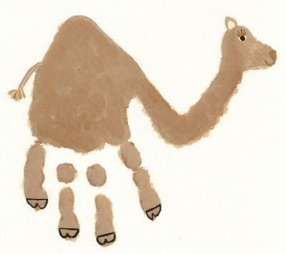
Reizen op kamelen
Niet lang na de geboorte van Jezus kwamen er wijze mannen in Jeruzalem aan. Ze kwamen uit het oosten, uit een ver land. Matteüs 2:1
Opdracht: Maak met verf een afdruk van je hand op papier (op z’n kop). Je vingers worden de vier poten van de kameel. Aan je duim verf je de nek en de kop van de kameel. Met een stift teken je oog, mond, oren en een staart.
Om door te praten:
Wat is jouw favoriete vervoersmiddel? Wanneer maakte jij een lange reis?
De wijze mannen uit het Kerstverhaal kwamen uit het ‘Oosten’. Waarschijnlijk kwamen ze uit een land dat nu Iran heet. Hoe lang is dat lopen zijn denk je?!

Slide 2
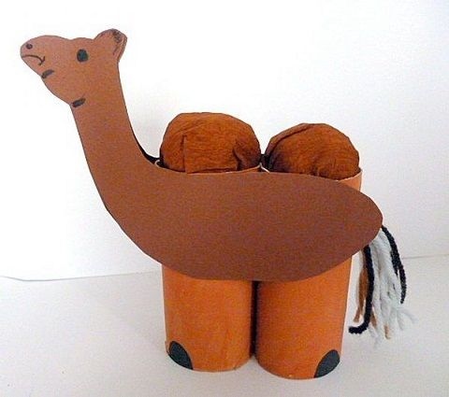
Reizen op kamelen
Niet lang na de geboorte van Jezus kwamen er wijze mannen in Jeruzalem aan. Ze kwamen uit het oosten, uit een ver land. Matteüs 2:1
Opdracht: Plak twee wc-rolletjes aan elkaar en verf ze bruin. Uit bruin papier knip je twee lijfjes voor de kameel. Deze plak je aan beide zijden van de wc-rolletjes. De hoofdjes plak je aan elkaar. Teken met stift het gezicht en de nagels. Van wol of touw kun je een staart maken en deze in één van de wc-rolletjes steken. Maak van papier twee bolletjes die in de wc-rolletjes passen. Hier kun je bruin (crepe)papier omheen doen. Dit worden de bulten van de kameel.
Om door te praten:
Hoe denk je dat Jozef en Maria reageerden toen er ineens een karavaan met kamelen voor hen stond?

